Slide 1
Overture Maps
datasets in 10 minutes (2026-10-28)
世界の地物を、共通の構造で扱う
sasakiy84

Slide 2

公式サイト
Overture Mapsの公式サイト
[1] Overture Maps Foundation, n.d., Overture Maps
https://overturemaps.org/

Slide 3
目次
地図を構成するデータ
形状と属性の読み方
統合・更新と利用方法

Slide 4
1. 地図を構成するデータ
1. 地図を構成するデータ

Slide 5
1. 地図を構成するデータ
複数の出所を、共通の地図データへ
Overture Mapsは、世界の建物、道路、施設などを、共通の構造で配布するオープンな地理データ。
企業・公的機関・OpenStreetMapなどのデータを統合し、地物の形状と属性を提供する。
必要な範囲や種類を抽出し、自分の地図や分析に使える。
[1] Overture Maps Foundation, 2026, Accessing the Overture Catalog
https://docs.overturemaps.org/getting-data/cloud-sources/

Slide 6
1. 地図を構成するデータ
6テーマで、地物の種類を整理する
テーマ | 収録するもの
Addresses | 住所とその位置
Base | 水域、土地被覆、土地利用など
Buildings | 建物と建物の部分
Divisions | 行政区画とその範囲・境界
Places | 店舗や施設などの地点
Transportation | 道路・鉄道などの線と接続点
[1] Overture Maps Foundation, 2026, Accessing the Overture Catalog
https://docs.overturemaps.org/getting-data/cloud-sources/

Slide 7
1. 地図を構成するデータ
京都の同じ範囲を、地物ごとに描く
建物の輪郭、道路の中心線、施設の位置は、それぞれ別のレコードとして格納される。
ここでは京都中心部の配布データから、建物・交通・施設を取り出して描画する。
使用するデータのバージョンは2026-10-21.0。地図の色や線の太さは、この資料で付けた。
[1] Overture Maps Foundation, 2026, Release 2026-10-21.0
https://stac.overturemaps.org/2026-10-21.0/catalog.json

Slide 8
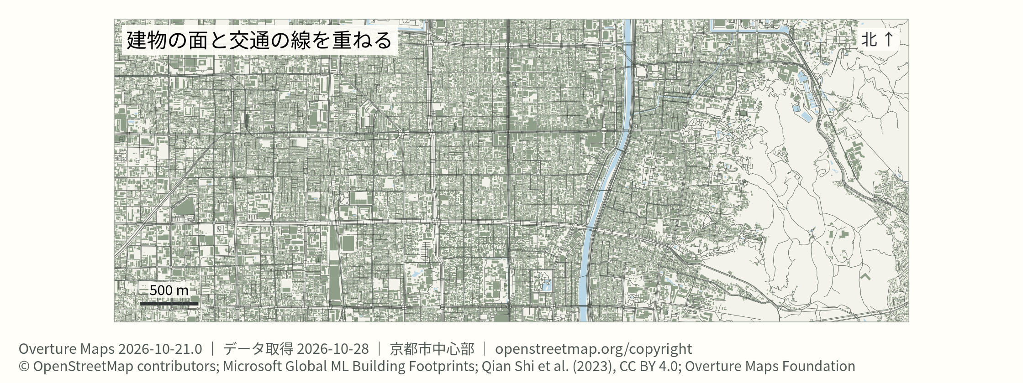
1. 地図を構成するデータ
京都中心部：建物・交通・水域
[1] Overture Maps Foundation, 2026, Release 2026-10-21.0
https://stac.overturemaps.org/2026-10-21.0/catalog.json

Slide 9
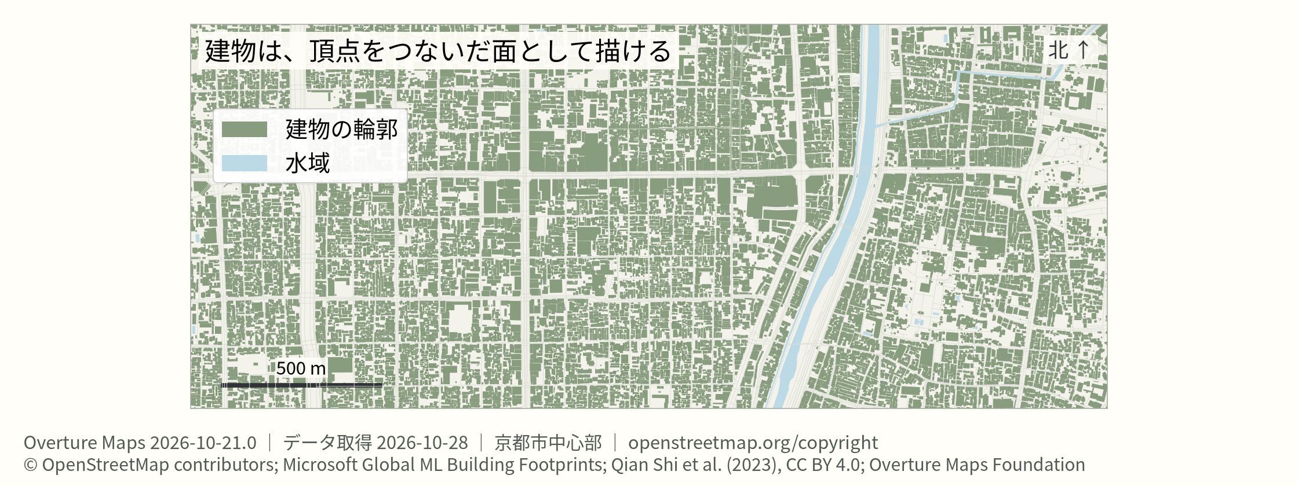
1. 地図を構成するデータ
建物の輪郭を拡大する
[1] Overture Maps Foundation, 2026, Release 2026-10-21.0
https://stac.overturemaps.org/2026-10-21.0/catalog.json

Slide 10
1. 地図を構成するデータ
建物レコード：錦市場の屋根
フィールド | 配布データの値
names.primary | 錦市場
class | roof
height | null
geometryの種類 | POLYGON
このレコードではclassがroof。heightはnullで、高さの値は入っていない。
[1] Overture Maps Foundation, 2026, Release 2026-10-21.0
https://stac.overturemaps.org/2026-10-21.0/catalog.json

Slide 11
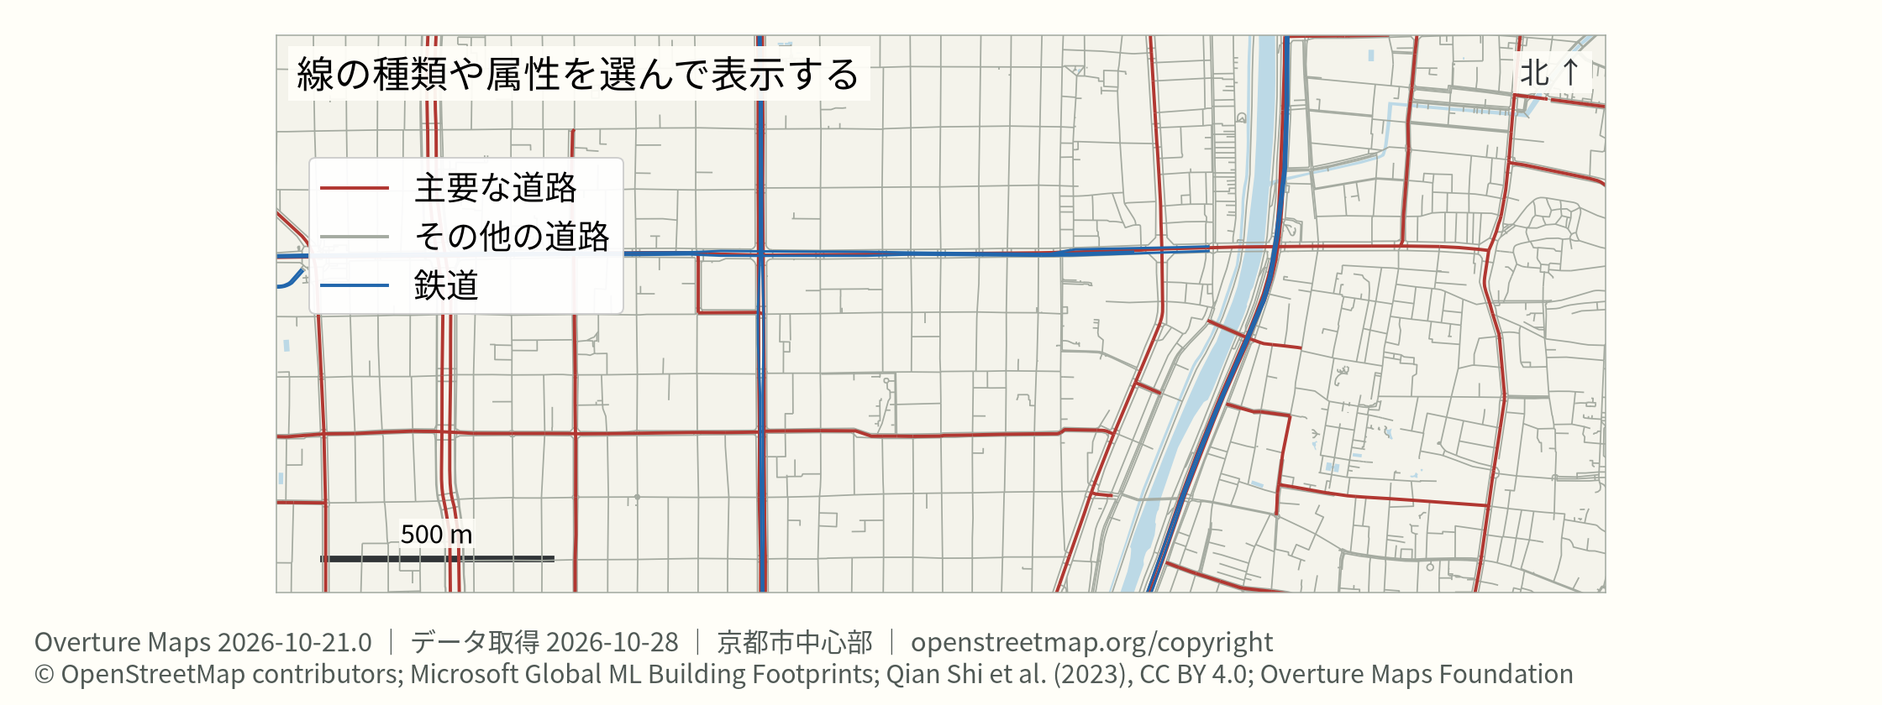
1. 地図を構成するデータ
交通の線を、種類ごとに描く
[1] Overture Maps Foundation, 2026, Release 2026-10-21.0
https://stac.overturemaps.org/2026-10-21.0/catalog.json

Slide 12
1. 地図を構成するデータ
交通レコード：錦小路通
フィールド | 配布データの値
names.primary | 錦小路通
subtype | road
class | pedestrian
接続点の数 | 10
歩行者用道路の線として表される。接続点の識別子と、線上の位置も属性に持つ。
[1] Overture Maps Foundation, 2026, Release 2026-10-21.0
https://stac.overturemaps.org/2026-10-21.0/catalog.json

Slide 13
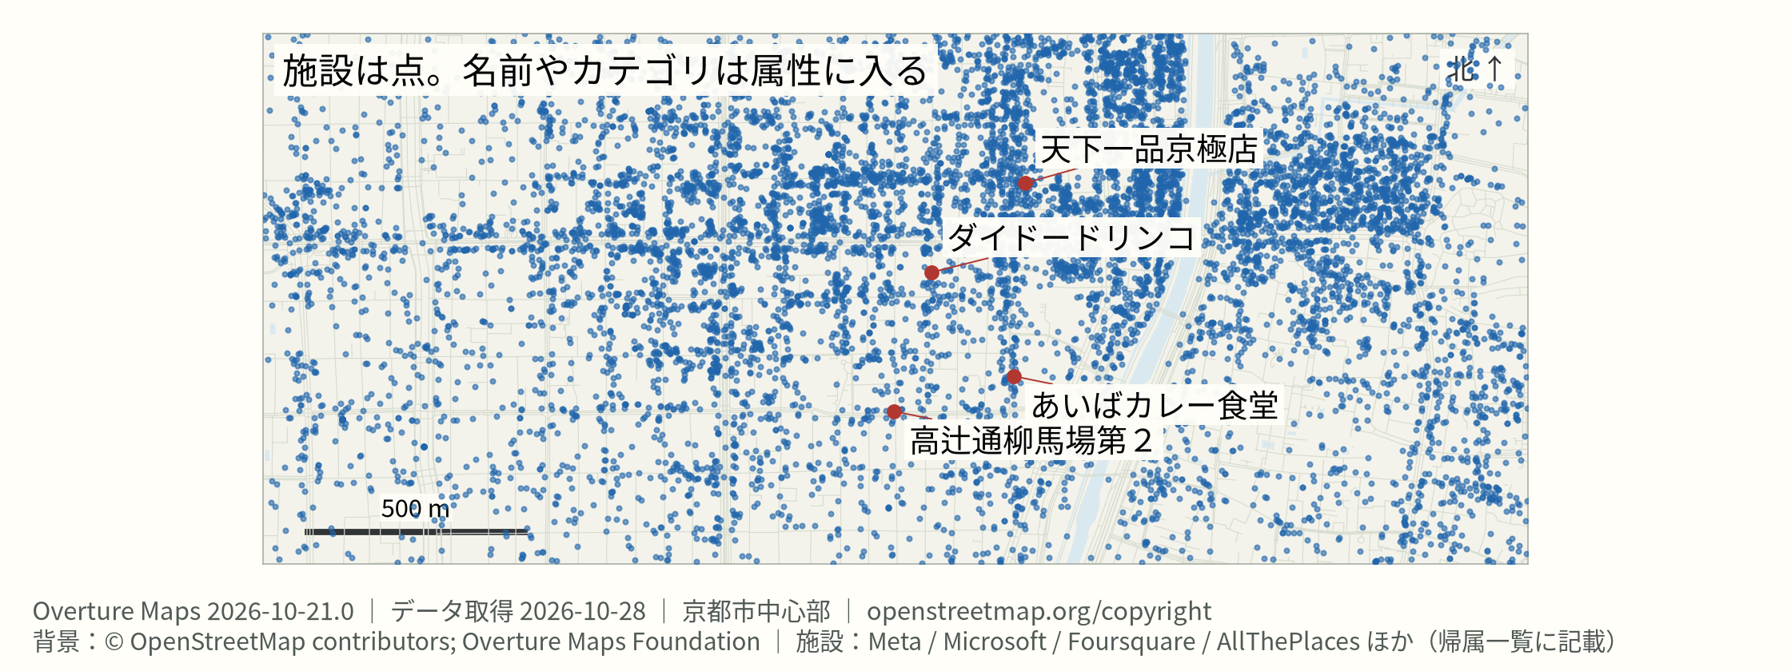
1. 地図を構成するデータ
施設の位置と名前を重ねる
[1] Overture Maps Foundation, 2026, Release 2026-10-21.0
https://stac.overturemaps.org/2026-10-21.0/catalog.json

Slide 14
1. 地図を構成するデータ
施設レコード：名前と分類を読む
フィールド | 配布データの値
names.primary | 汸臼庵京都錦本店
taxonomy.primary | japanese_restaurant
operating_status | null
geometryの種類 | POINT
施設の点に、名称や営業状況、階層のあるカテゴリが結び付く。
[1] Overture Maps Foundation, 2026, Release 2026-10-21.0
https://stac.overturemaps.org/2026-10-21.0/catalog.json

Slide 15
2. 形状と属性の読み方
2. 形状と属性の読み方

Slide 16
2. 形状と属性の読み方
GeoParquetは、形状を持つ列指向の表
1行が一つの地物を表し、geometry列に位置や輪郭、ほかの列に名前・種類・出所などを持つ。
Parquetは列単位で圧縮する形式。必要な列と範囲を選び、クラウド上のファイルから読み込める。
GeoParquetのメタデータが、形状の符号化方式や座標系を表に結び付ける。
[1] GeoParquet, n.d., GeoParquet Format Specification v1.1.0
https://geoparquet.org/releases/v1.1.0/

Slide 17
2. 形状と属性の読み方
点・線・面が、geometry列に入る
データの例 | 形状 | 表すもの
place | Point | 施設の位置
segment | LineString | 道路などの中心線
building | Polygon / MultiPolygon | 建物の輪郭
geometryはWKB（形状をバイナリで表す形式）で保存される。
[1] Overture Maps Foundation, 2026, Release 2026-10-21.0
https://stac.overturemaps.org/2026-10-21.0/catalog.json

Slide 18
2. 形状と属性の読み方
保存する座標と、地図に描く座標
取得したgeometry列の座標系はOGC:CRS84。座標は経度、緯度の順で、単位は度。
この資料の地図はEPSG:3857へ投影して描画した。平面上の表示座標はメートル単位になる。
元の輪郭はベクトルの頂点列。画像のような固定の画素間隔はなく、地物ごとに頂点数が異なる。
[1] Overture Maps Foundation, 2026, Release 2026-10-21.0
https://stac.overturemaps.org/2026-10-21.0/catalog.json

Slide 19
2. 形状と属性の読み方
名前と出所も、階層のある属性
namesには代表名に加え、言語別の名前などが入る。単純な文字列1列には収まらない。
sourcesは出所の配列。どの属性に、どのデータが使われたかを記録する。
道路の通行条件なども配列や入れ子の構造を持つ。使いたい属性を選んで取り出す。
[1] Overture Maps Foundation, n.d., Schema Reference
https://docs.overturemaps.org/schema/

Slide 20
2. 形状と属性の読み方
入れ子の属性から、必要な値を読む
names
primary: "錦市場"
sources[0]
dataset: "OpenStreetMap"
license: "ODbL-1.0"
record_id: "w772134672@9"
建物レコードの一部。名前の構造と、出所の配列を示す。
[1] Overture Maps Foundation, 2026, Release 2026-10-21.0
https://stac.overturemaps.org/2026-10-21.0/catalog.json

Slide 21
2. 形状と属性の読み方
建物の輪郭から、用途や高さへ
buildingのgeometryは建物の平面形状を表す。名前、用途、階数、高さなどを追加できる構造を持つ。
高さなどの属性の充実度は地域や出所で異なる。京都の抽出では、高さの値は大半の建物に入っていない。
輪郭を重ねるだけでなく、属性がある建物を選び、用途別の分布などを調べられる。
[1] Overture Maps Foundation, n.d., Schema Reference
https://docs.overturemaps.org/schema/

Slide 22
2. 形状と属性の読み方
交通データは、線と接続点で表す
segmentが道路や鉄道などの線を表し、connectorが線同士の接続点を表す。
線の形状に加え、道路の種類、名称、通行方向や制限などの属性を持つ。
経路探索では、形状を描くだけでなく、接続関係と通行条件を使ってネットワークを組み立てる。
[1] Overture Maps Foundation, n.d., Schema Reference
https://docs.overturemaps.org/schema/

Slide 23
3. 統合・更新と利用方法
3. 統合・更新と利用方法

Slide 24
3. 統合・更新と利用方法
2023年の初公開から、毎月の配布へ
財団は2022年に設立され、最初の世界規模のデータは2023年7月に公開された。
初公開は施設・建物・交通・行政界の4テーマ。その後、背景となる地物や住所も加わった。
現在は毎月のリリースを、日付に基づくバージョンで配布する。リリース日は、個々の地物を更新した日付とは別に管理される。
[1] Overture Maps Foundation, 2023, First World-Wide Open Map Dataset
https://overturemaps.org/announcements/2023/overture-maps-foundation-releases-first-world-wide-open-map-dataset/

Slide 25
3. 統合・更新と利用方法
出所の違いを、地物単位で統合する
同じ建物や施設でも、データによって位置や名称の表記が違う。対応を付けて統合する処理をconflationと呼ぶ。
Overtureは共通の構造と品質確認を通じ、複数の出所を一つの参照地図へまとめる。
使うときはsourcesで出所を調べられる。全地域・全属性が同じ方法で作られたわけではない。
[1] Overture Maps Foundation, n.d., What is GERS?
https://docs.overturemaps.org/gers/

Slide 26
3. 統合・更新と利用方法
GERSで、同じ地物に情報を結び付ける
GERS（Global Entity Reference System）は、地物を継続して参照するための識別の仕組み。
自分の施設情報を対応する地物へ一度結び付ければ、その識別子を使って情報を結合できる。
識別子の登録簿、変更情報、元データとの対応表が、バージョンをまたぐ更新を支える。
[1] Overture Maps Foundation, n.d., What is GERS?
https://docs.overturemaps.org/gers/

Slide 27
3. 統合・更新と利用方法
識別子の安定性は、登録簿で確かめる
GERSの登録対象は、建物、行政区画、施設、交通の地物。UUID自体には位置や種類の意味を持たせない。
baseの地物とbuilding_partにもUUIDはあるが、GERSとしての安定性は約束されていない。
更新時には、登録簿で地物の継続状況を調べ、変更情報を使って対応関係を更新する。
[1] Overture Maps Foundation, n.d., What is GERS?
https://docs.overturemaps.org/gers/

Slide 28
3. 統合・更新と利用方法
必要なテーマと地域だけを取り出す
STACカタログでバージョン、テーマ、地物の種類を選ぶ。ファイルはAWSとAzureから公開されている。
DuckDBやPythonクライアントで、範囲と列を指定する。全世界をダウンロードせずに使い始められる。
Explorerでは地物を地図上で確認できる。アプリ用の背景地図は、GeoParquetから用途に合わせて作成できる。
[1] Overture Maps Foundation, 2026, Accessing the Overture Catalog
https://docs.overturemaps.org/getting-data/cloud-sources/

Slide 29
3. 統合・更新と利用方法
コマンドで京都の建物を取得する
pip install overturemaps
overturemaps download \
--bbox=135.748,34.997,135.780,35.008 \
-f geoparquet --type=building \
-o kyoto-buildings.parquet
bboxは西端経度、南端緯度、東端経度、北端緯度の順。
[1] Overture Maps Foundation, n.d., Python Client
https://docs.overturemaps.org/getting-data/overturemaps-py/

Slide 30
3. 統合・更新と利用方法
利用条件は、テーマと出所に対応する
Base・Buildings・Divisions・TransportationはODbL。地図には必要な帰属を表示する。
PlacesにはCDLA Permissive 2.0、Apache 2.0、CC0などの出所があり、Addressesは国・地域ごとに条件が異なる。
再配布するデータや地図に使う範囲を決めたら、配布元のライセンスと出所ごとの帰属を確認する。
[1] Overture Maps Foundation, 2026, Attribution and Licensing
https://docs.overturemaps.org/attribution/

Slide 31
3. 統合・更新と利用方法
形状・属性・識別子を、自分の用途に使う
建物・交通・施設などを共通の構造で扱えることが、Overture Mapsの特徴。
GeoParquetから地域と列を選び、描画、空間集計、ほかの情報との結合に使える。
保存形式だけでなく、地物の種類、座標系、出所、更新バージョンをそろえて読む。
[1] Overture Maps Foundation, 2026, Accessing the Overture Catalog
https://docs.overturemaps.org/getting-data/cloud-sources/

Slide 32
Appendix
Appendix

Slide 33
Appendix: 目次
抽出と構造の補足
参考文献

Slide 34
Appendix: 1. 抽出と構造の補足
bboxで候補を絞り、形状で範囲を決める
bboxは地物全体を囲む最小の矩形。xmin・xmaxが経度、ymin・ymaxが緯度の範囲を表す。
矩形同士が重なる条件で候補を絞ると、クラウドから読む量を減らせる。
曲がった線や複雑な面を厳密に選ぶときは、その後でgeometryと対象領域の交差を調べる。
[1] Overture Maps Foundation, n.d., DuckDB
https://docs.overturemaps.org/getting-data/duckdb/

Slide 35
Appendix: 1. 抽出と構造の補足
抽出したGeoParquetの属性を確かめる
SELECT names.primary, height, class
FROM read_parquet('kyoto-buildings.parquet')
WHERE names.primary IS NOT NULL
LIMIT 5;
構造体の中の値は、names.primaryのように指定する。
[1] Overture Maps Foundation, n.d., DuckDB
https://docs.overturemaps.org/getting-data/duckdb/

Slide 36
Appendix: 1. 抽出と構造の補足
京都の抽出範囲に含まれたレコード
地物の種類 | 件数
building | 185,307
segment | 23,963
place | 32,495
water | 942
135.72–135.80°E、34.97–35.03°Nとbboxが交差する候補。
[1] Overture Maps Foundation, 2026, Release 2026-10-21.0
https://stac.overturemaps.org/2026-10-21.0/catalog.json

Slide 37
Appendix: 1. 抽出と構造の補足
建物の属性は、輪郭以外にも広がる
属性 | 意味
height / min_height | 建物の高さ／下端の高さ（m）
num_floors | 地上の階数
class / subtype | 建物の用途・分類
roof_shape / roof_height | 屋根の形状／高さ
has_parts | 建物部分への分割の有無
[1] Overture Maps Foundation, n.d., Schema Reference
https://docs.overturemaps.org/schema/

Slide 38
Appendix: 1. 抽出と構造の補足
GeoParquetとPMTilesの役割
GeoParquetは、地物と属性を読み込んで解析・加工するための配布形式。
PMTilesは、地図をズームして表示するためのベクトルタイルを、一つのファイルにまとめる形式。
Overtureの配布PMTilesはデータ確認用として提供され、Explorerでも使われる。
[1] Overture Maps Foundation, 2026, Accessing the Overture Catalog
https://docs.overturemaps.org/getting-data/cloud-sources/

Slide 39
Appendix: 2. 参考文献
参考文献
Accessing the Overture Catalog
Overture Maps Foundation, n.d.（参照2026-10-28）
STAC、テーマ別の配布パス、GeoParquetとPMTilesをまとめた公式文書。
https://docs.overturemaps.org/getting-data/cloud-sources/
Schema Reference
Overture Maps Foundation, n.d.（参照2026-10-28）
地物の種類、属性の意味、共通のデータ構造を定義する。
https://docs.overturemaps.org/schema/

Slide 40
Appendix: 2. 参考文献
参考文献
What is GERS?
Overture Maps Foundation, n.d.（参照2026-10-28）
識別子、登録簿、変更情報、対応表からなる地物参照の仕組みを説明する。
https://docs.overturemaps.org/gers/
GeoParquet Format Specification v1.1.0
GeoParquet, n.d.（参照2026-10-28）
Parquetに地理情報を格納するメタデータ、座標系、形状の符号化を定める。
https://geoparquet.org/releases/v1.1.0/

Slide 41
Appendix: 2. 参考文献
参考文献
Attribution and Licensing
Overture Maps Foundation, 2026（参照2026-10-28）
テーマとデータ提供元ごとの利用条件・帰属を列挙する。
https://docs.overturemaps.org/attribution/
Overture Maps Foundation Releases Its First World-Wide Open Map Dataset
Overture Maps Foundation, 2023-07-26
最初の4テーマの公開と、複数の出所を統合する目的を紹介する。
https://overturemaps.org/announcements/2023/overture-maps-foundation-releases-first-world-wide-open-map-dataset/

